Slide 1
Munka- és tűzvédelmi oktatás

Slide 2

Munkavédelmi jogszabályok
1993.éviXCIII.törvény a munkavédelemről
3/2002.(II.8.) SzCsM-EüM együttes rendelet a munkahelyek munkavédelmi követelményeinek minimális szintjéről
1999. évi XLII. Törvény a nemdohányzók védelméről és a dohánytermékek fogyasztásának, forgalmazásának egyes szabályairól
50/1999. (XI. 3.) EüM rendelet a képernyő előtti munkavégzés minimális egészségügyi és biztonsági követelményeiről

Slide 3
Munkabiztonságot javító szabályozások
Magyar Képzőművészeti egyetem (továbbiakban MKE) Munkavédelmi Szabályzata, és mellékletei,
Kancellári, Rektori utasítások, szabályozók,
Gyakorlati vezetői utasítások, szabályozók.
A vezetői szabályozók és utasítások nem írhatják felül az MKE Munkavédelmi Szabályzatában, Tűzvédelmi Szabályzatában foglaltakat, mely a hatályos törvényi, jogszabályi és rendeleti előírások alapján készültek
Szigorúbb intézkedést azonban hozhat!

Slide 4
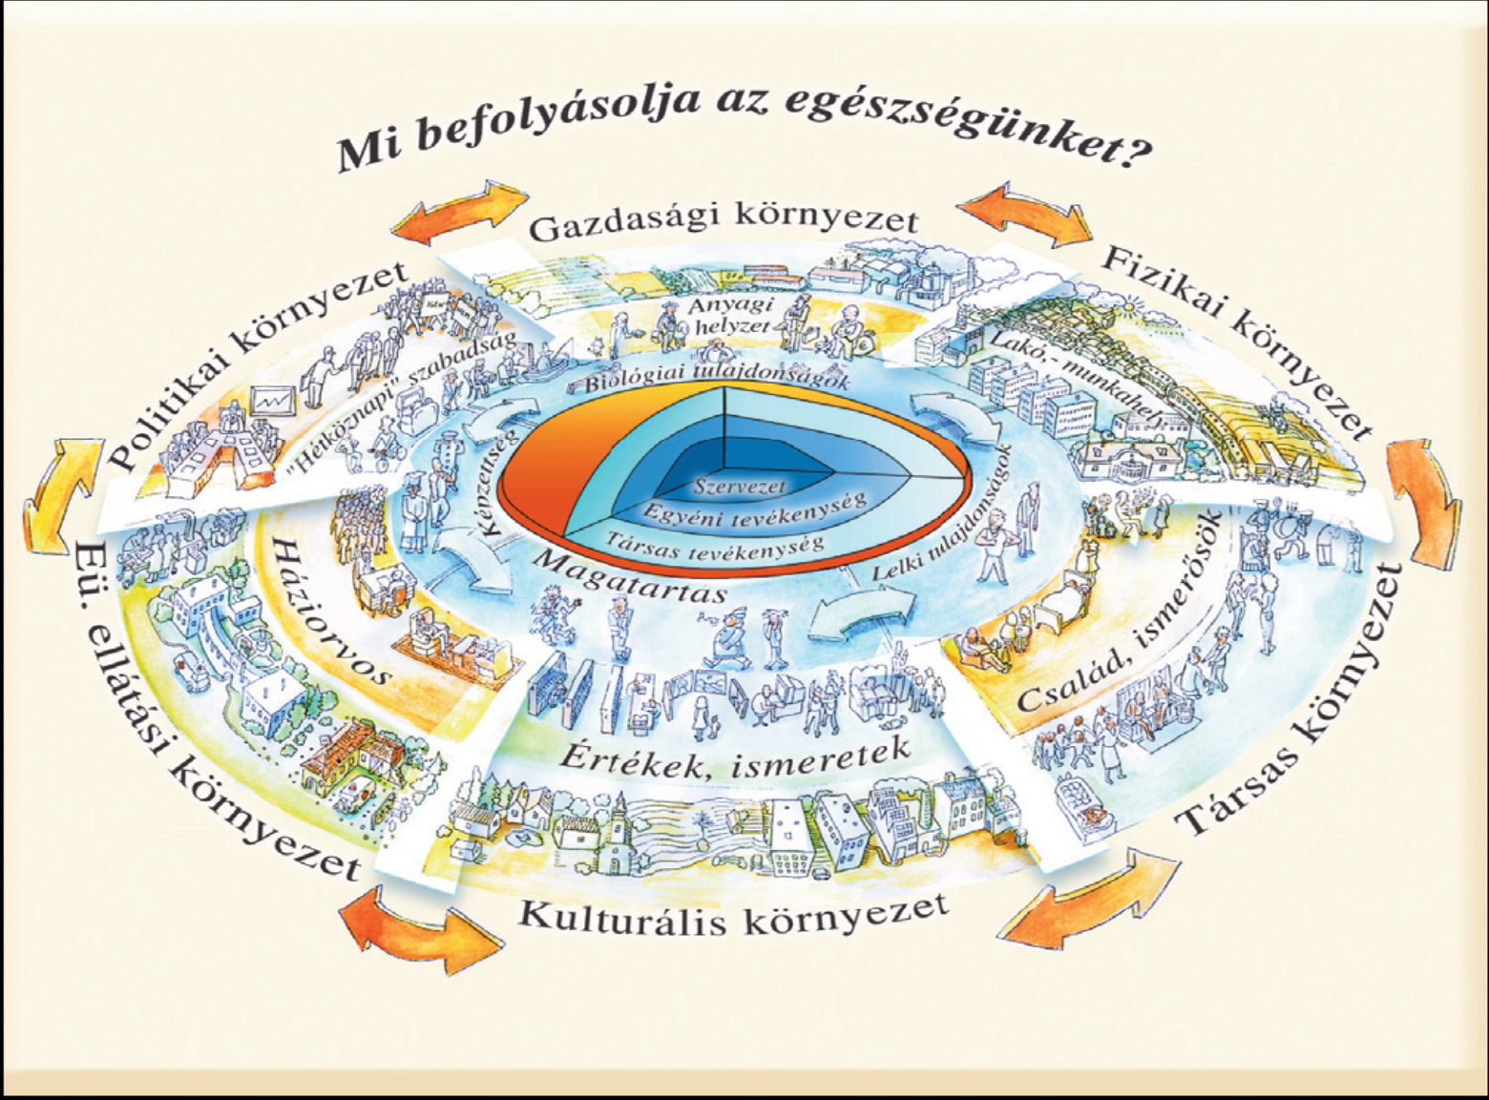

Slide 5









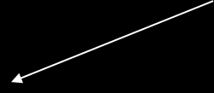
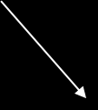
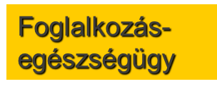

Munkabiztonság a munkahelyek biztonságos és egészséget nem veszélyeztető kialakításának
műszaki, szervezési és személyi követelményeit öleli fel balesetek megelőzése érdekében
Munkaegészségügy a munkahigiéne és a
foglalkozás egészségügy eszközeit felhasználva
a foglalkozási megbetegedések és a fokozott
expozíciós esetek megakadályozását célozza
meg

Slide 6

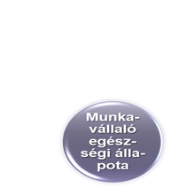
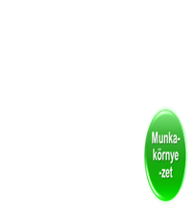




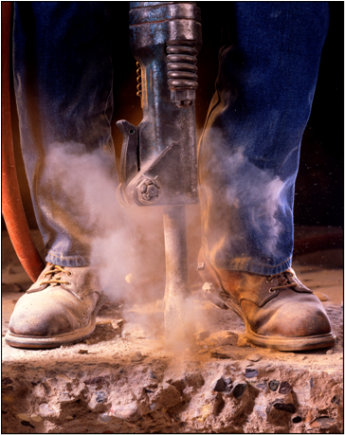



Foglalkozás-egészségügy

Slide 7
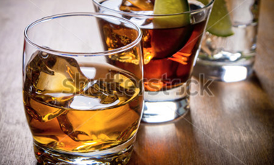

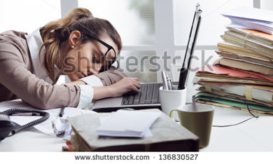

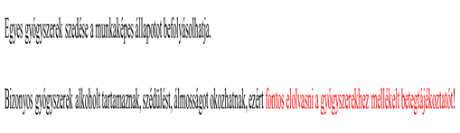
A munkavégzés személyi feltételei
Szakmai alkalmasság
Egészségügyi alkalmasság
Oktatásokon való részvétel
Munka/előadás kezdéskor munkára alkalmas állapot (alkoholos befolyásoltságtól mentesen,
kipihenten, gyógyszerek káros hatásaitól mentesen, stb.)

Slide 8
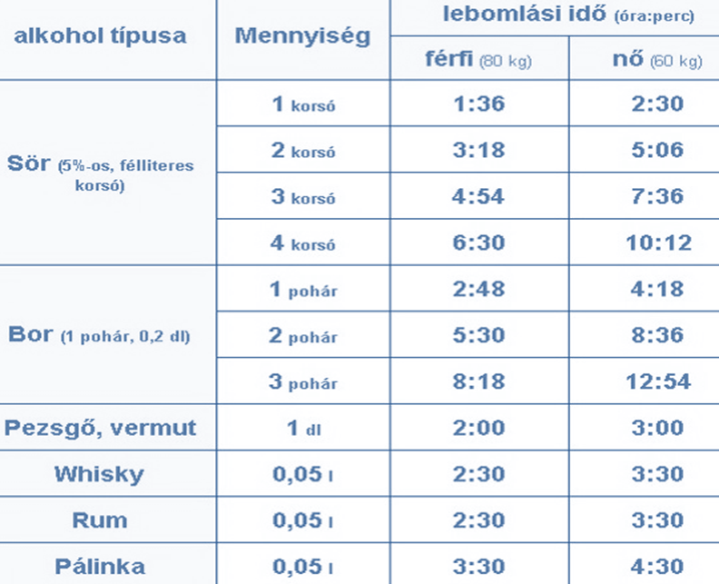
Az alkohol lebomlási, kiürülési időtartama a szervezetben (tájékoztató adatok)

Slide 9
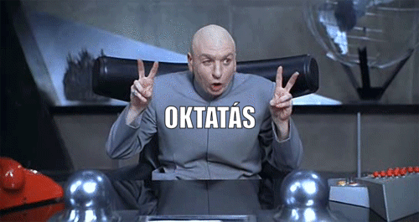
A gyakorlati oktatáshoz használt eszköz, gépek biztonságos és a rendeltetésszerű használatra alkalmas legyen.
A munkavégzés környezetében tartózkodókat se érje baleset. (tanulók)
A környezeti tényezők feleljenek meg a munkavégzés jellegének. (világítás, hőmérséklet, stb.)
Cím: Fénykép, készítette: Ismeretlen a készítő, licenc: CC BY-NC-ND

Slide 10

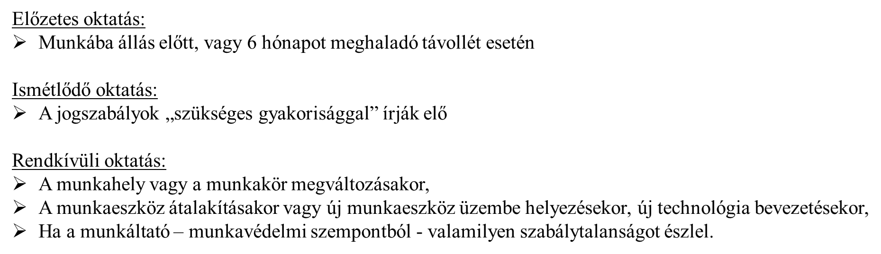


Slide 11
Köteles:
Az egészséges és biztonságos munkavégzés feltételeinek biztosítása ,
Előzetes, ismétlődő és rendkívüli oktatások megszervezése, megtartása,
Új berendezés, technológia, munkafolyamat bevezetésekor rendkívüli munkavédelmi oktatást tart ,
Ahol az szükséges egyéni védőeszközt továbbá munka -, és védőruházatot biztosít,
Köteles a munkavédelemmel kapcsolatos bejelentést, rendellenességet, balesetet haladéktalanul kivizsgálni.

Slide 12
Hallgatók kötelességei
Minden balesetet és rosszullétet haladéktalanul jelenteni a közvetlen felettesének.
Részt venni a munkavédelmi, valamint a szakmai és gyakorlati ismereteket nyújtó oktatásokon.
Megjelenni az előzetes és időszakos munkaköri orvosi vizsgálatokon.
Viselni a részére biztosított egyéni védőfelszerelést.
Ellenőrizni a közvetlen munkahelyének, és a munkaeszközének, az egészséget nem veszélyeztető
biztonságos, állapotát.
Betartani a munkautasításokat, valamint a intézmény egyéb, szóbeli illetve írásos utasításait.
Jelenteni a közvetlen vezetőjének minden olyan veszélyt, veszélyhelyzetet, amelyet felismer, vagy tudomására jut.

Slide 13
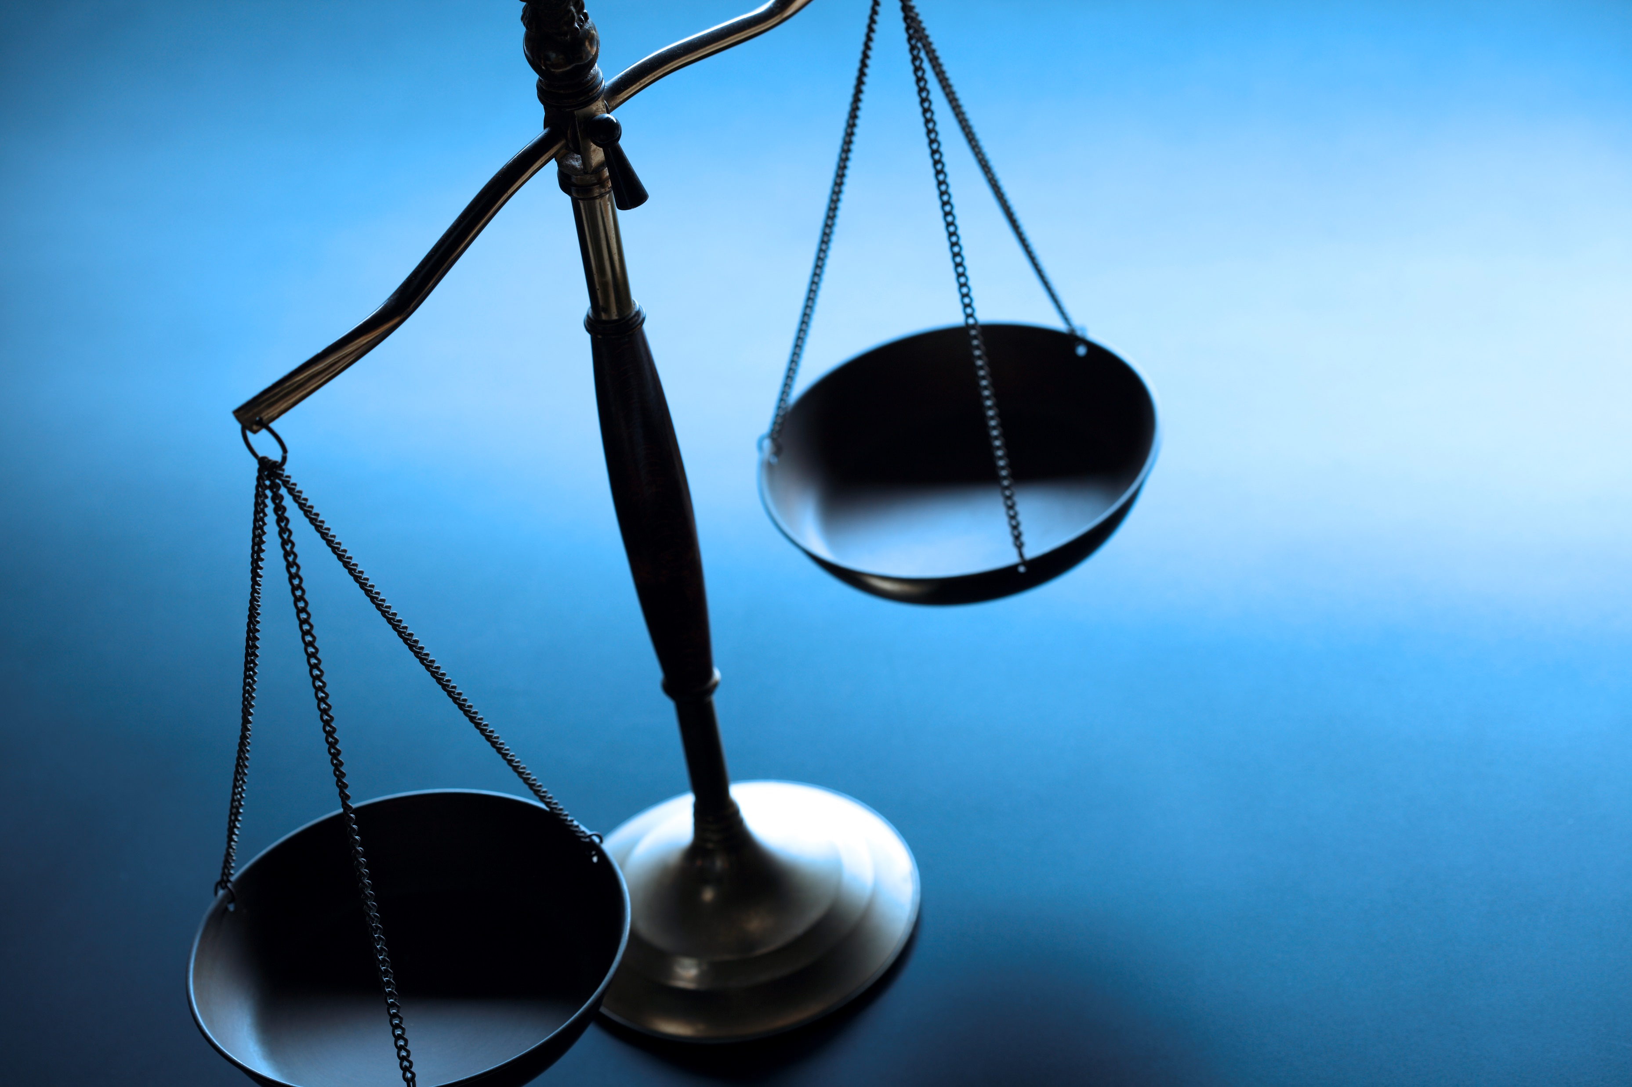
Hallgatók jogai
Jogosult:
A biztonságos munkavégzés feltételeire, a munkahelyekre, és munkaeszközökre.
A biztonságos munkavégzéshez a szükséges ismeretekre.
A munkavédelmi szempontból szükséges felszerelésekre, munka és védő eszközökre

Slide 14
Az üzemi baleset lehet munkabaleset és úti baleset.
Baleset:​
Az emberi szervezetet ért olyan egyszeri külső hatás, amely a sérült akaratától függetlenül, hirtelen vagy aránylag rövid idő alatt következik be, és sérülést, mérgezést vagy más (testi, lelki) egészségkárosodást, illetőleg halált okoz.​
​
Munkabaleset:​
Az a baleset, amely a munkavállalót a szervezett munkavégzés során vagy azzal összefüggésben éri, annak helyétől, időpontjától és a munkavállaló (sérült) közrehatásának mértékétől függetlenül. ​
Úti baleset:​
Az a baleset, amely a munkavállalót munkába vagy onnan lakására (szállására) menet közben, a lehető legrövidebb úton és legrövidebb időn belül éri. Rövid kitérőt még tehet a munkavállaló.​
​
Foglalkozási megbetegedés:​
A munkavégzés, a foglalkozás gyakorlása közben bekövetkezett olyan heveny és idült, valamint a foglalkozás gyakorlását követően hosszabb idő alatt megjelenő vagy kialakuló idült egészségkárosodás, amely az adott foglalkozás különös veszélye folytán keletkezett.​

Slide 15

A balesetek bejelentése
Minden sérülést, rosszullétet jelenteni kell a közvetlen munkahelyi, gyakorlati vezetőnek.
Minden sérülést rögzíteni kell a munkahelyeken elhelyezett sérülési naplóban.
Ha a baleset munkakieséssel jár a balesetet ki kell vizsgálni és nyilván kell tartani, az okokat fel kell tárni, és intézkedni kell, a megelőzés érdekében.

Slide 16
Irodai, előadó termi biztonság
Irodai, tantermi környezetben könnyen azt hihetjük, hogy velünk nem történhetnek balesetek, hiszen sokkal kevesebb kockázatnak vagyunk kitéve.
A kockázatok talán kisebbek, de baleseti okok itt is szép számmal előfordulnak, pl.:
elektromos eszközök
botlásveszély
egyéb veszélyek
ergonómia –munkahely beállítás, munkaszervezés
Az ergonómia testi épségünk és egészségünk megóvása érdekében különösen jelentős, a helytelen munkahely kialakítás és beállítás testünk leromlásában igen jelentős szerepet játszhat.

Slide 17
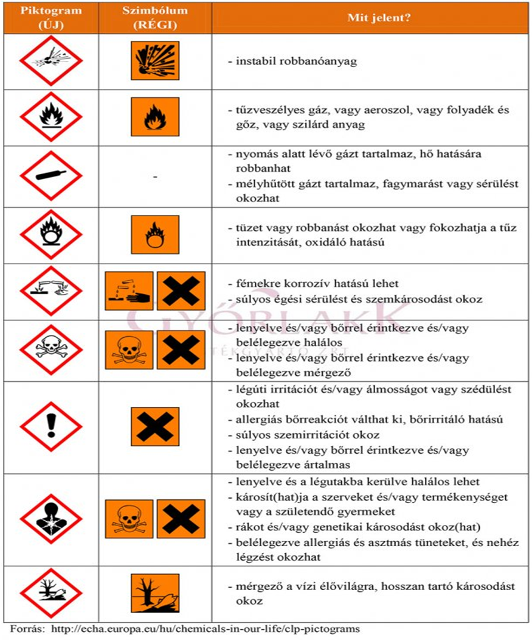
Veszélyek, kockázatok
Veszélyes egy anyag/keverék, ha veszélyt jelző piktogram van a csomagolásán illetve a biztonsági adatlapjának 2. szakaszában.
A háztartásban gyakran fellelhető takarítószerek többsége is veszélyes!

Slide 18
Kémiai kóroki tényezők
Veszélyes anyagok tárolása:
Veszélyes anyagok Élelmiszer/folyadék tárolására szolgáló ​edényben, palackban, hűtőszekrényben szigorúan tilos veszélyes anyagok/keveréket tárolni!
Veszélyes anyagokat minden esetben felcímkézve, külön szekrényben, vagy helyiségben kell tárolni, mely zárható.​
A jelzések mellett a felirat (címke) magyar nyelven, jól olvashatóan és letörölhetetlen módon tartalmazza a termék nevét, a benne lévő veszélyes anyag megnevezését (összetételét).​
A szóró flakonon is fel kell tüntetni a benne lévő felhígított tisztítószer nevét és adatait.
A biztonsági adatlap 7.2 (Tárolás) és 10.5 fejezete (Összeférhetetlen anyagok) tartalmazza a tárolással kapcsolatos információkat.
Veszélyes anyagok kezelése:
Az előírt egyéni védőeszközöket (biztonsági adatlap 8. szakasza) kötelező viselni!
Csakolyan egyéni védőeszköz használható, amit az adott anyag áthatolásával szemben bevizsgáltak.
Vegyifülke alatt kell kezelni, ahol ezt a biztonsági adatlap előírja​
Részt kell venni az előírt orvosi vizsgálatokon
A biztonsági adatlap 7.1-es fejezete tartalmazza a kezelésre vonatkozó információkat

Slide 19
A képernyős munkavégzés főbb egészségkockázati tényezői
A képernyő előtti munkavégzést az 50/1999. (XI.3.) EüM. rendelet szabályozza.
Kockázatai:
Látásromlást előidéző tényezők (rejtett fénytörési hiba, komfortos binokuláris látás hiánya)
Pszichés (mentális) tényezők (idegi fáradtság)
Fizikai állapotromlást előidéző tényezők (kéz-, kar-, gerincfájdalmak)
A rendelet kimondja, hogy az egészséges és biztonságos munkavégzés érdekében:
Óránként 10 perces szünetet kell tartani a munkavégzésben, ami a monitor nézését megszakítja (telefonálás, nyomtatott anyagok olvasása), de lehetőség szerint egy kis testmozgásra is sort kell keríteni.
Naponta maximum 6 órát szabad képernyős munkavégzéssel eltölteni
Ezt mindenkinek saját magának kell munkaszervezéssel biztosítani.
A dolgozók látásának vizsgálatát biztosítani kell, őket szükség szerint, de legalább kétévenként látásvizsgálatra kell küldeni.
A munkáltató köteles a képernyős munkahelyen dolgozókat éleslátást biztosító szemüveggel ellátni, ennek feltételei:
a szemészeti szakvizsgálat eredménye indokolja
a dolgozó által használt szemüveg vagy kontaktlencse a képernyő előtti munkavégzéshez nem megfelelő

Slide 20
Berendezések
Képernyő
Stabil kép, villódzás mentesség, instabilitás kiküszöbölése
Fényesség, kontraszt állíthatósága
Elfordítható, dönthető monitor
Tükröződéstől, fényvisszaverődéstől mentes képernyő
Munkaasztal
Megfelelő méret a munkafeladattól függően
Flexibilis illeszkedés a munkafeladathoz
Felületük nem lehet fényvisszaverő
Állásbiztosság, stabilitás, billegésmentesség
Lehetőleg állítható magasságú legyen (ált. 720 mm)

Slide 21
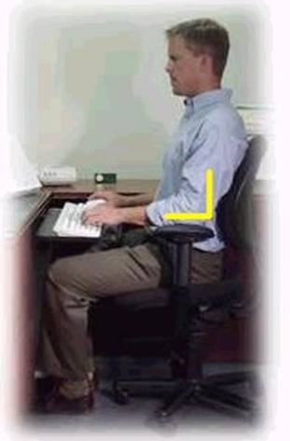
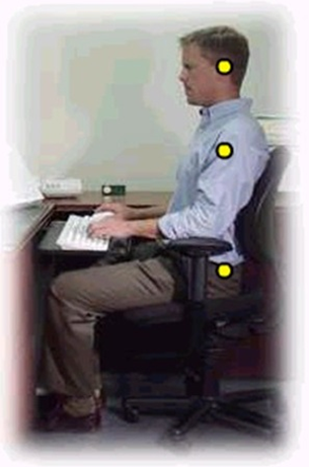
Berendezések
Munkaszék
Stabilitás
Könnyen állítható magasságú ülőfelület
Dönthető és állítható magasságú háttámla
Igény esetén sarok-, kartámasz
Könnyű, szabad mozgást ne akadályozza
Anatómiai szempontból nagyon fontos, hogy a képernyős munkahelyeknél a munkaszék háttámláját úgy kell beállítani, hogy a gerinc tehermentes és egyenes legyen.

Slide 22
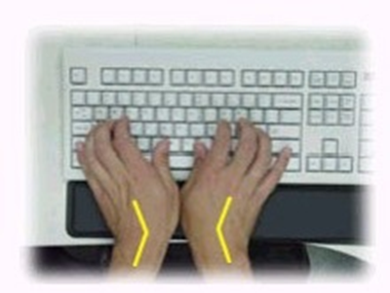
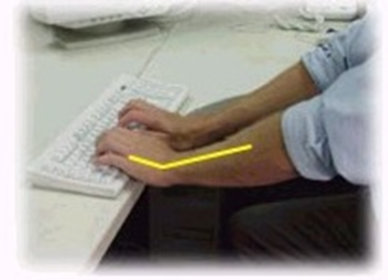
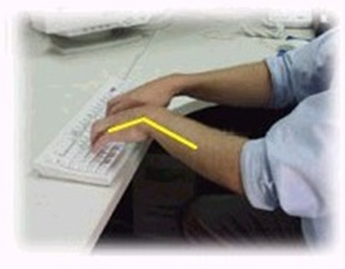
Kockázatos testtartások
Több helytelen csuklótartás is könyök és alkar fájdalmat okoz.
A csukló felfelé hajlítása, lefelé feszítése, vagy az oldalirányú eltartás folyamatos megterhelést jelent az alkari izmok számára, de a könyökízületek és az alkar is sérülhet, fájhat.
Ezek a káros hatások csökkenthetők a megfelelő billentyűzet kiválasztásával és a csuklótámasz biztosításával.

Slide 23
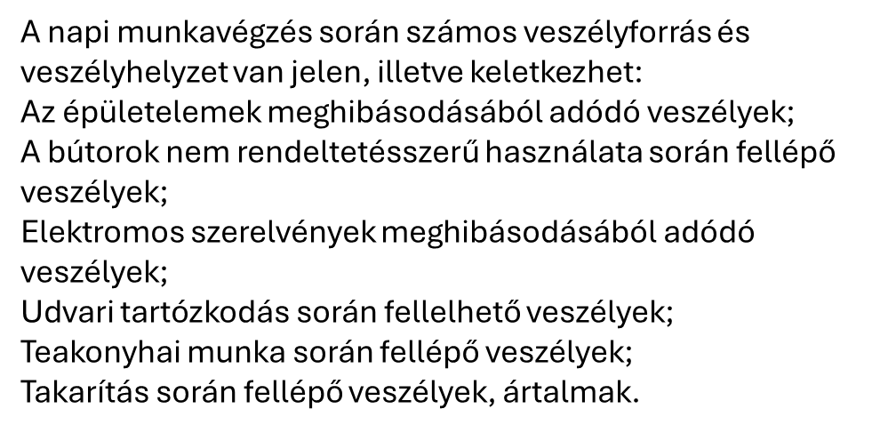
Munkakörnyezet és ergonómia
Az ergonómia görög eredetű szó, jelentése a munka gazdaságos megszervezésének elmélete és gyakorlata;
Az ergonómia a munkavállaló és a munkakörnyezete kapcsolatával foglalkozik;
Legfontosabb alapelve: a munkakörnyezetet az ott dolgozó alkalmazottak és a hatókörben tartózkodók igényei alapján kell megtervezni.

Slide 24

A villamos berendezések biztonsága
Erősáramú berendezést csak villanyszerelő javíthat.
A berendezés és a csatlakozó szerelvények csak szabványosak és sérülésmentesek lehetnek.
Az adattáblán feltüntetett üzemeltetési értékeket (pl.: 230 V) be kell tartani.
A kábel és a hosszabbító is csak ép, sérülésmentes, a vonatkozó szabványoknak megfelelő lehet.
Tilos úgy áramot elvezetni, hogy hosszabbítót hosszabbítóba dugunk!
Védőérintkező nélküli kábelhosszabbítót, csatlakozót csak a kettős szigetelésű készülékeknél szabad alkalmazni.
Javítás idejére biztosítani kell a berendezést az akaratlan elindítás ellen.

Slide 25
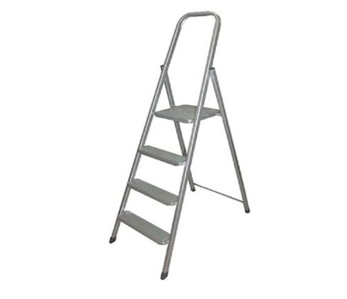
Létra alkalmazása
Székre, asztalra, ablakpárkányra, vagy nem stabil, erre a célra alkalmatlan eszközre állni nem szabad.
A létrát úgy kell elhelyezni, hogy az a használata alatt végig stabil legyen.
A kapaszkodás és a biztonságos állás lehetősége biztosított legyen. A létra használatakor csúszásmentes talpú zárt lábbelit kell viselni, a papucs baleseti kockázatot jelent.
Ha létrára teherrel kell felmenni, az nem korlátozhatja a kapaszkodás lehetőségét.
Szükség esetén másik munkatárs segítsen a létra megtartásában.

Slide 26
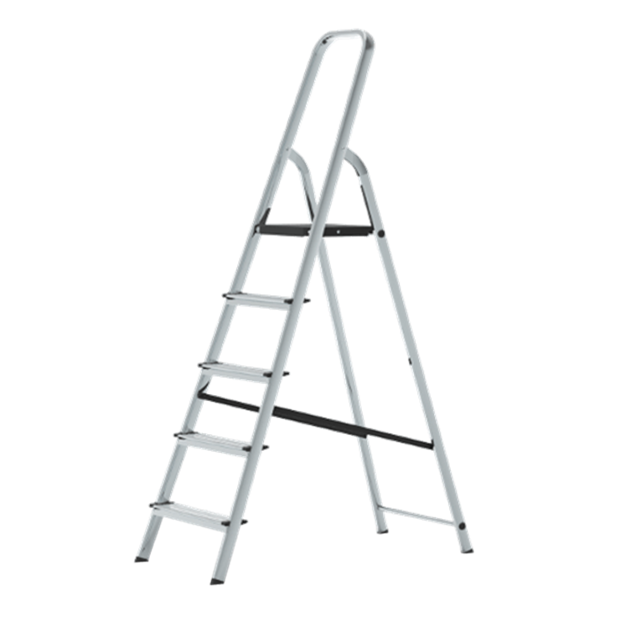
Létra alkalmazása
A létrát használat előtt szemrevételezéssel meg kell vizsgálni.
Szerkezetében sérült létra nem használható (törött, fokhiányos, csúszásgátló a létra alján sérült vagy hiányzik, keresztmerevítő vagy szétcsúszásgátló sérült).

Slide 27
Az épületelemek meghibásodásából adódó veszélyek
A folyamatos, napi szintű rendeltetésszerű használat mellett is bármikor előfordulhatnak a különböző épületelemek sérülései, meghibásodásai amelyek veszélyforrások lehetnek:
Nyílászárók (ajtók, ablakok) üvegezésének törése okán fellépő veszélyek (huzat hatására)
Nyílászárók hibái (pl.: ajtó megszorulása; ajtókilincsek törése; zárak működésképtelensége)
A padozat sérülése miatt fellépő veszélyek
Le-, beesés, botlásveszély szintkülönbségekből adódóan
Csúszásveszély nedves padozat miatt

Slide 28
A közlekedő- és menekülési utak veszélyei
Fontos a menekülési- és közlekedési utak folyamatos szabadon tartása, ezek még átmenetileg sem szűkíthetők le.
Veszély (pl. tűz) esetén a begyakorlott eljárást kell alkalmazni a rendelkezésre álló mentési- havária terv alapján.
Téli útviszonyok veszélyei
Ne közlekedjünk havas illetve jeges gépkocsival, mert
a leváló jégdarabok balesetet okozhatnak,
a hóval vagy jéggel takart fényszórók nem világítanak megfelelően,
a jeges, havas szélvédőn rosszul lehet kilátni.
Indulás előtt ellenőrizzük és takarítsuk le a gépkocsit!

Slide 29
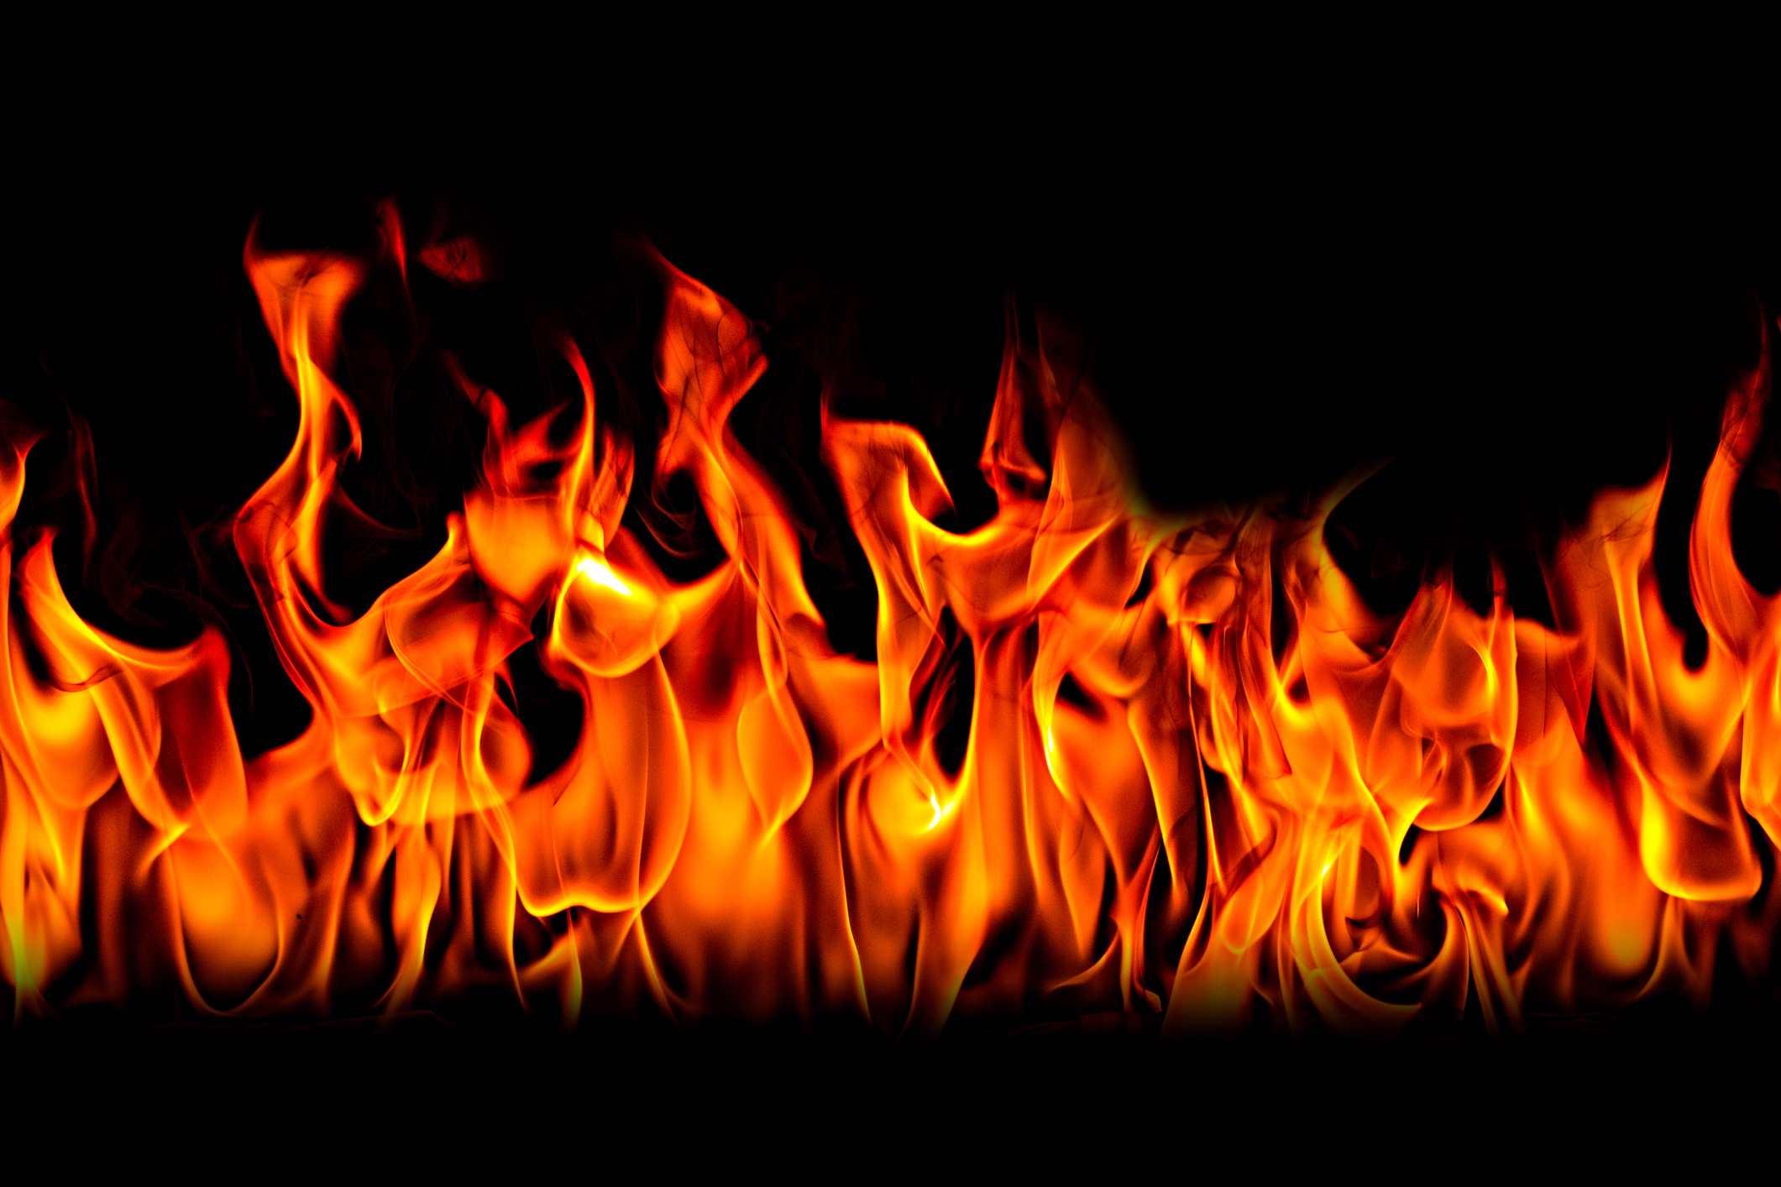
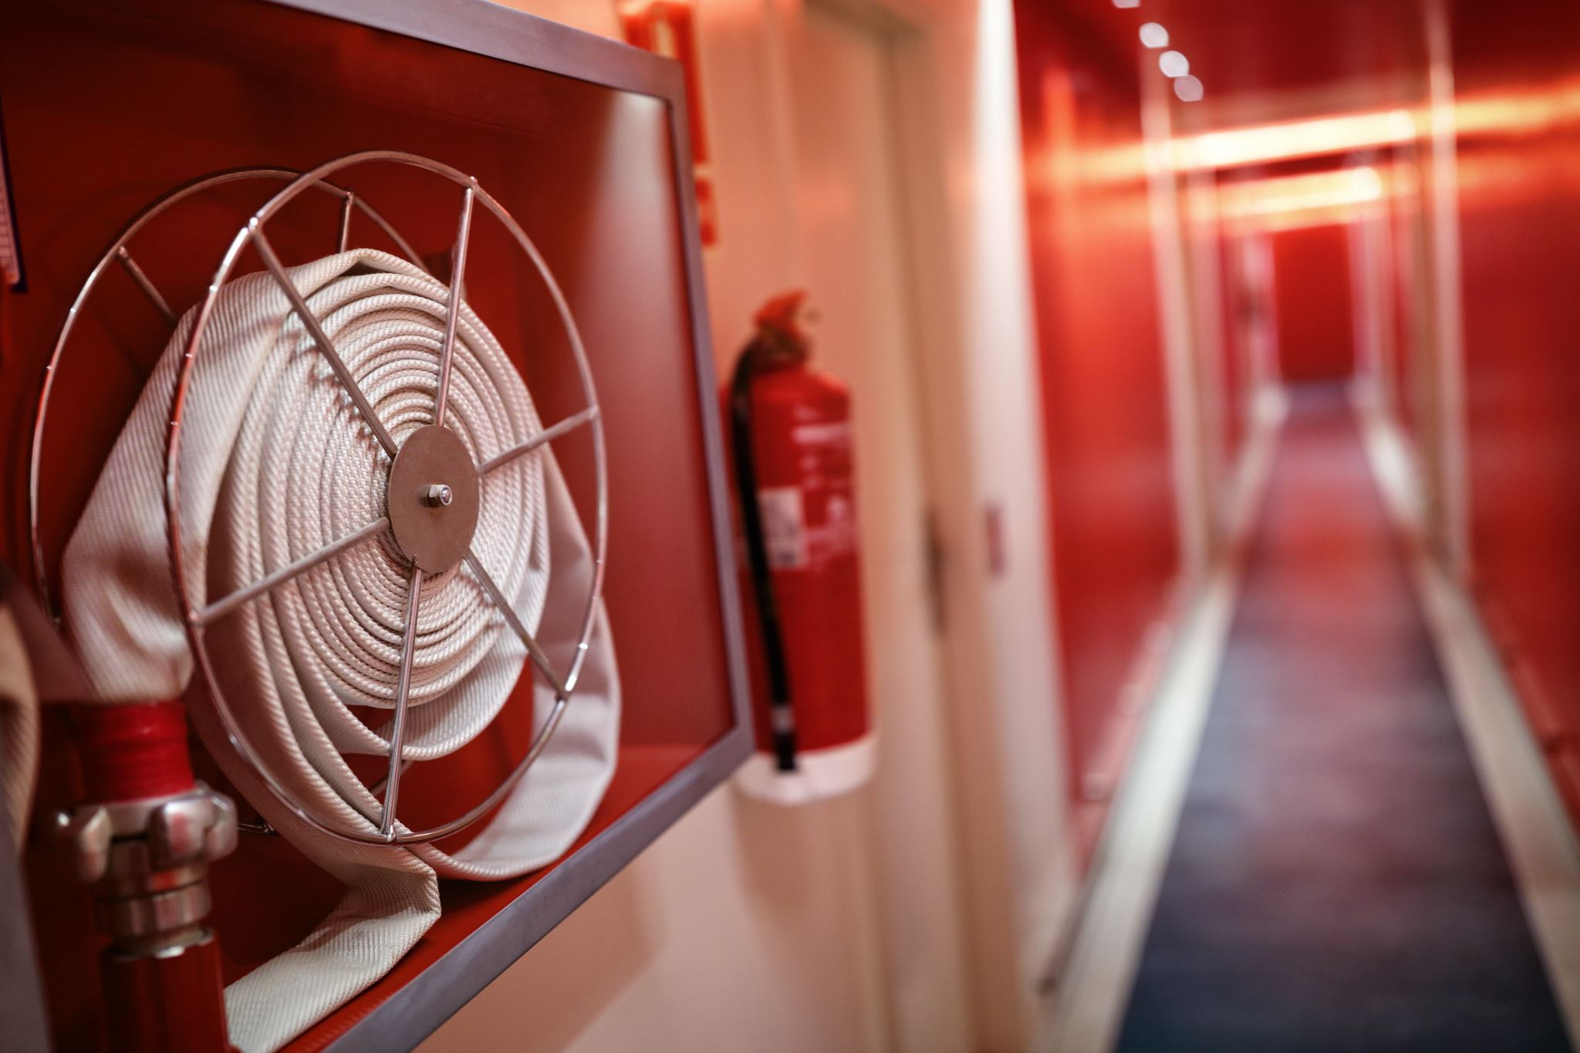

Slide 30

54/2014. (XII. 5.) BM rendelet, OTSZ
1996. évi XXXI. tűzvédelmi törvény, tűz elleni védekezésről
30/1996. (XII. 6.) BM rendelet, tűzvédelmi szabályzat készítéséről
45/2011. (XII. 7.) BM rendelet a tűzvédelmi szakvizsgára kötelezett foglalkozási ágakról
50/2011. (XII.20.) BM rendelet a bejelentés köteles tűzvédelmi szolgáltatási tevékenységek megkezdésének és folytatásának részletes szabályairól
259/2011. (XII. 7.) Korm. rendelet a tűzvédelmi bírságról

Slide 31
Az Egyetem Tűzvédelmi Szabályzata
–Tűzvédelmi feladatok, felelősségi körök
–Általános használati szabályok
–Tevékenységre vonatkozó szabályok
Intézményi, kancellári Tűzvédelmi Szabályzatok az adott szervezeti egységekre érvényes konkrét használati szabályokat rögzítik
-Tűzriadó terv
A vezetői szabályozók és utasítások nem írhatják felül az MKE Munkavédelmi Szabályzatában, Tűzvédelmi Szabályzatában foglaltakat, mely a hatályos törvényi, jogszabályi és rendeleti előírások alapján készültek.
Szigorúbb intézkedést azonban hozhat!

Slide 32
Tűzvédelem
TŰZMEGELŐZÉS
TŰZOLTÁS
TŰZVIZSGÁLAT

Slide 33
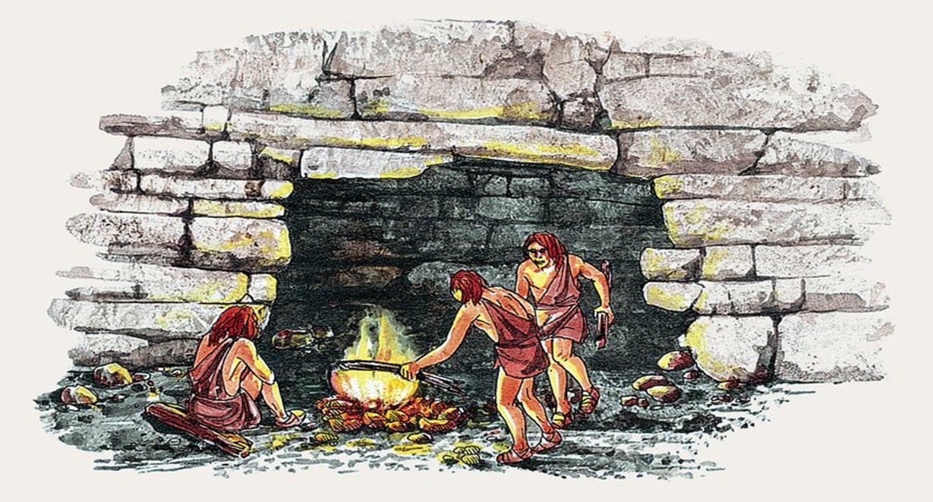
Az égés és a tűz fogalma

Slide 34
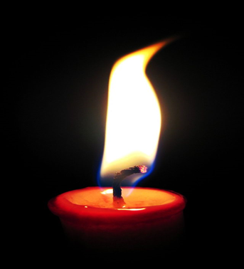
Az égés és a tűz fogalma – az égés feltételei, fajtái:
Égésnek nevezzük azt a kémiai folyamatot, amelynél az éghető anyag egyesül a levegő oxigénjével, hő és a legtöbb esetben fény, energia szabadul fel. (Tűzvéd. Tv.) 1996. évi XXXI. törvény a tűz elleni védekezésről, műszaki mentésről, a tűzoltóságról.

Slide 35
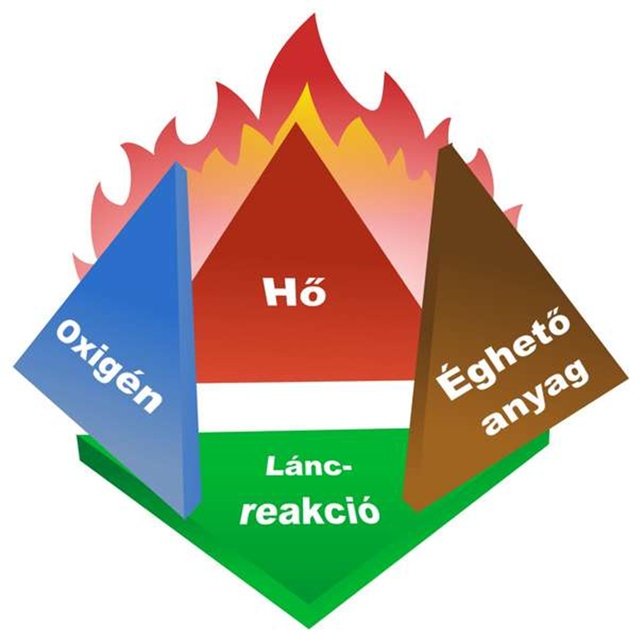
Az égés feltételeinek háromszöge

Slide 36
Általános értelemben oxidáció, tűzvédelmi szempontból az éghető anyag és a levegő egyesülése (a továbbiakban oxidálószer alatt a levegő oxigénjét fogjuk érteni).
Az égés csak akkor indulhat meg és maradhat fenn, ha az éghető anyag (ÉA) és a levegő megfelelő mennyiségű oxigénje (O), oxidáló anyag, valamint ha az égés megindulásához szükséges gyulladási hőmérséklet (GYH) azonos térben és időben rendelkezésre áll.
Az égés létrejöttéhez tehát szükséges a három feltétel egy időben és térben való megléte!

Slide 37
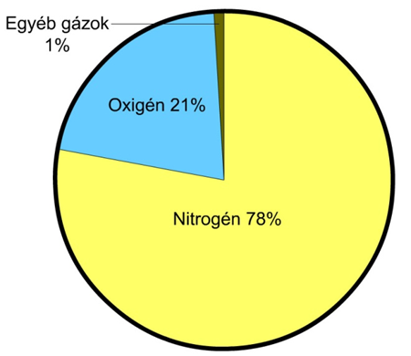
Az égéshez szükséges oxigén (O2),
A levegő összetétele: 78% N2, 21 % oxigén, 1 % egyéb gázok (0,9% Argon, 0,03% CO2, kisebb mennyiségben más nemesgázok, 10 g/m3 vízgőz).
Ha a levegő oxigéntartalma 18-21% között van tökéletes égésről, ha 14-18 % között van tökéletlen égésről beszélünk, 10 % alatt gyakorlatilag megszűnik az égés.

Slide 38
Az égés fajtái külső megjelenése alapján:
Lánggal égés: így égnek az éghető folyadékok és gázok (pl. H2 , CO, LPG, CNG stb.).
Parázzsal égés: így ég a szilárd anyagok egy része ( pl. faszén, koksz)
Lánggal és parázzsal égés: így ég a legtöbb szilárd, éghető anyag (pl. fa, szén, textíliák stb.).
(A fentieket, azért kell ismerni, hogy az éghető anyag fajtájához a megfelelő oltóanyaggal töltött tűzoltó készüléket (pl. porral oltó) ki tudjuk választani.)
„A” tűzosztály: szilárd, általában szerves eredetű olyan anyagok tüze, amely lángolás és/vagy izzás (parázslás) kíséretében ég;
„B” tűzosztály: folyékony vagy cseppfolyósított szilárd anyagok tüzei;
„C” tűzosztály: gázok tüzei;
„D” tűzosztály: fémek tüzei.
„F” tűzosztály: sütésre, főzésre használt állati, növényi eredetű zsírok, olajok tüzei.
Ez az osztályozás alkalmazandó a tűzoltás szempontjából alkalmas tűzoltó készülékek kiválasztásakor!

Slide 39
OKTATÁSI INTÉZMÉNYI JOGOK, KÖTELEZETTSÉGEK
A hallgatókat a gyakorlati és hallgatói oktatásokat megelőzően tűzvédelmi oktatásban részesíti
Valamennyi hallgatót évenként ismétlődő tűzvédelmi oktatásban részesíti;
A hallgatót rendkívüli tűzvédelmi oktatásban részesíti, amennyiben annak munkaköre megváltozik, új technológiát vezetnek be, tűzeset után, vagy ha hosszabb távollétről tér vissza (pl. hosszabb betegállományból);
Biztosítja a tűzvédelmi eszközöket;
Ellenőrizteti és szükség szerint javíttatja a biztonsági berendezéseket (tűzoltó készülékek, tűzcsapok, hő -, és füstelvezető berendezések, tűz és füstgátló ajtók, stb.);
Elvégezteti a kötelező felülvizsgálatokat (VBF – Villamos Biztonsági Felülvizsgálat)
A vezetése alatt álló intézmény területén évenként tűzriadó gyakorlatot tart, melyen az intézményben tartózkodók kötelesek részt venni.

Slide 40
A hallgató tűzvédelmi kötelességei
Aki tüzet észlel , köteles azt haladéktalanul jelezni.
Minden munkavállaló, aki tüzet észlel életkorának, egészségi, fizikai állapotának megfelelően köteles a tűz oltásában részt venni !
Az ismétlődő és rendkívüli tűzvédelmi oktatásokon a részvétel kötelező.
A tűzvédelmi szabályok betartása minden munkavállalóra nézve kötelező.
Mindenkinek meg kell ismernie és tevékenysége során be kell tartania az adott tevékenységre vonatkozó tűzvédelmi előírásokat.

Slide 41
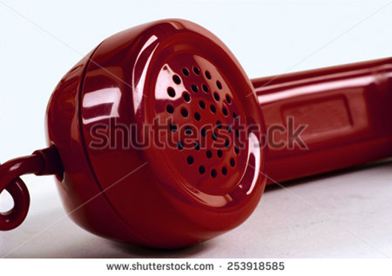
A tűzjelzés módja
Beépített tűzjelző berendezés
Telefon: 112
Kézi jelzésadó (telefonon erősítsük meg)
Az épületben tartózkodók részére hangos kiabálással
„TŰZ VAN, TŰZ VAN”

Slide 42
TŰZJELZÉS SORÁN ADANDÓ INFORMÁCIÓ
TARTALMI KÖVETELMÉNYE
a tűzeset, káreset pontos helye,
szintszám, szobaszám
mi ég, milyen káreset történt, mi van veszélyeztetve,
a emberélet van-e veszélyben,
a bejelentő neve,
a tűzjelzésre használt távbeszélő száma.

Slide 44
A tanulók, hallgatók menekítésére, mentésére mozgósítani kell azadott Intézmény személyzetét.
FONTOS!
A pánikhangulat kialakulását lehetőség szerint meg kell akadályozni!
Gondoskodni kell az elsősegélynyújtásról!
Gondoskodni kell a rend fenntartásáról!
Gondoskodni kell a kimenekített személyek biztonságos helyen való gyülekeztetéséről!

Slide 45
Tűz esetén a füst először a helyiségek felső részét foglalja el és fokozatosan tölti ki a teret, de a padozat közelében mindig marad egy réteg, ahol lehajolva, mászva tájékozódni lehet
A füst káros hatásai ellen az orr illetve a száj elé szorított, átnedvesített textillel ( törülköző) hatásosan lehet védekezni a kimenekülés időtartamára

Slide 46

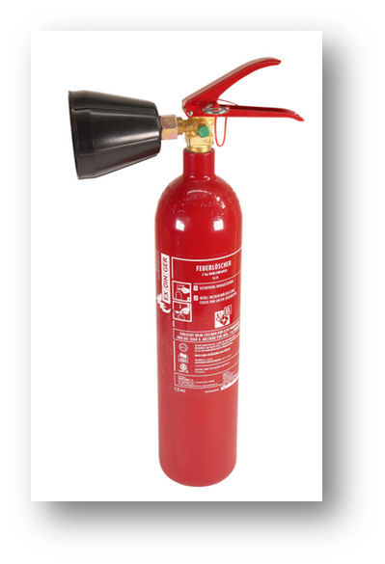
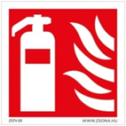
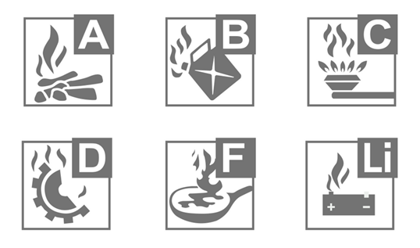
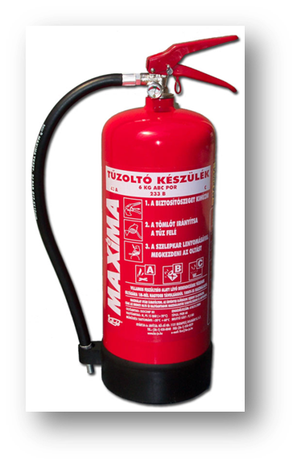
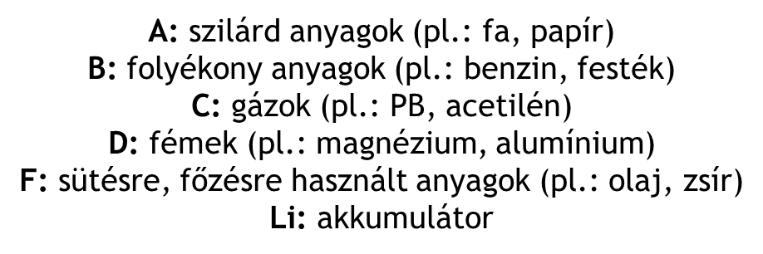
TŰZOLTÓ KÉSZÜLÉK

Slide 47
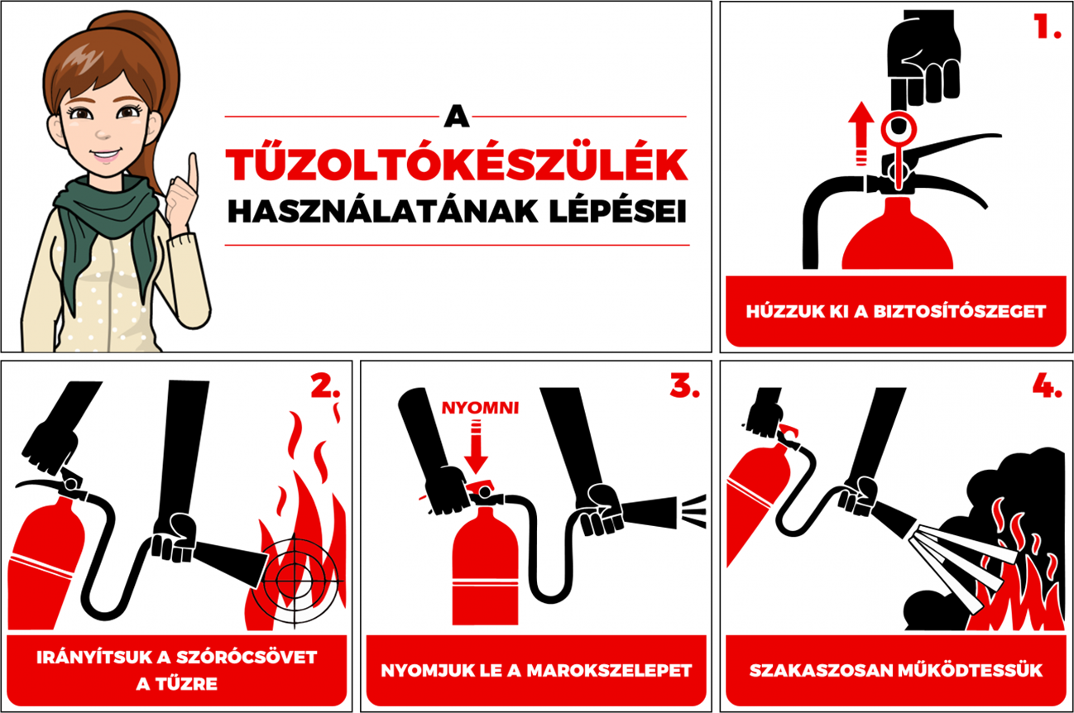
Tűzoltás

Slide 48

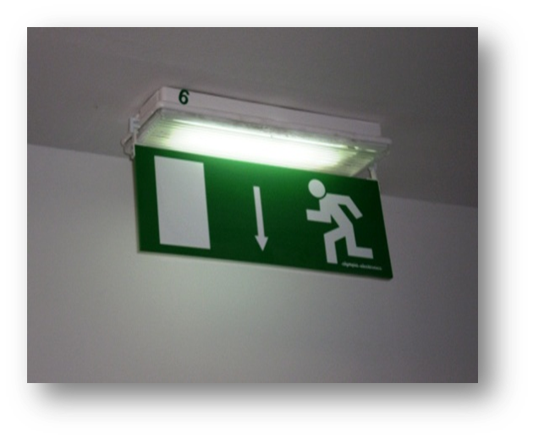


IRÁNYFÉNYEK, ÉS A MENEKÜLÉST SEGÍTŐ BIZTONSÁGI JELEK

Slide 49
A fali tűzcsapok használatának alapvető feltétele az áramtalanítás.
A fali tűzcsapok használatát abban az esetben kezdjük meg, ha a kézi tűzoltó készülékekkel a tűzoltás nem volt sikeres.
A várhatóan nagy víznyomás miatt a tűzcsap használatához két ember közreműködése javasolt (egyikük nyitja a csapot, míg a másik tartja a sugárcsövet).
Lapostömlős fali tűzcsap használata során fektessük ki a tömlőt úgy, hogy a víz szabadon áramolhasson benne. A sugárcsövet irányítsuk a lángra, és a csap megnyitása után oltsuk el a tüzet.
Merevtömlőstűzcsap esetén a tömlőtartó dobot hajtsuk ki, a tömlőt húzzuk a tűz közelébe, és a csap megnyitását követően megkezdhetjük a tűz oltását.

Slide 50
A tűzoltóság kiérkezése után a tűzoltásvezető veszi át az irányítást, így a továbbiakban az ő utasításai alapján kell cselekedni.
Amíg a tűzoltásvezető arra engedélyt nem ad, addig a gyülekezési helyet senki sem hagyhatja el illetve az épületbe sem mehet vissza.
Az a személy, aki a tűz keletkezéséről bármit tud, vagy tudomása van olyan körülményről, ami az emberi életre, anyagi javakra veszélyt jelent( het ), és/vagy a tűzoltás sikerességét befolyásolhatja, köteles azt közölni a tűzoltás vezetőjével.

Slide 51

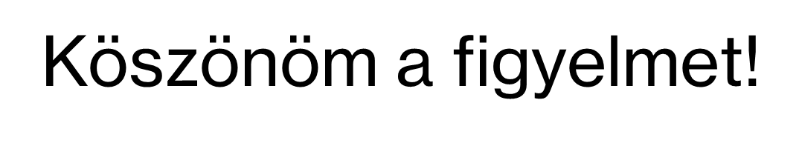
Florentz Attila
Munka- és tűzvédelmi referens
+36 20/257-3496

